Slide 1
Calidad del Aire
Contenidos para docentes de enseñanza básica
PPDA REGIÓN METROPOLITANA

Slide 2
Conceptos básicos
¿Dónde suceden o se encuentran los contaminantes atmosféricos?
ATMÓSFERA
TROPÓSFERA
Tropósfera es la PRIMERA capa gaseosa que envuelve LA TIERRA.

Slide 3
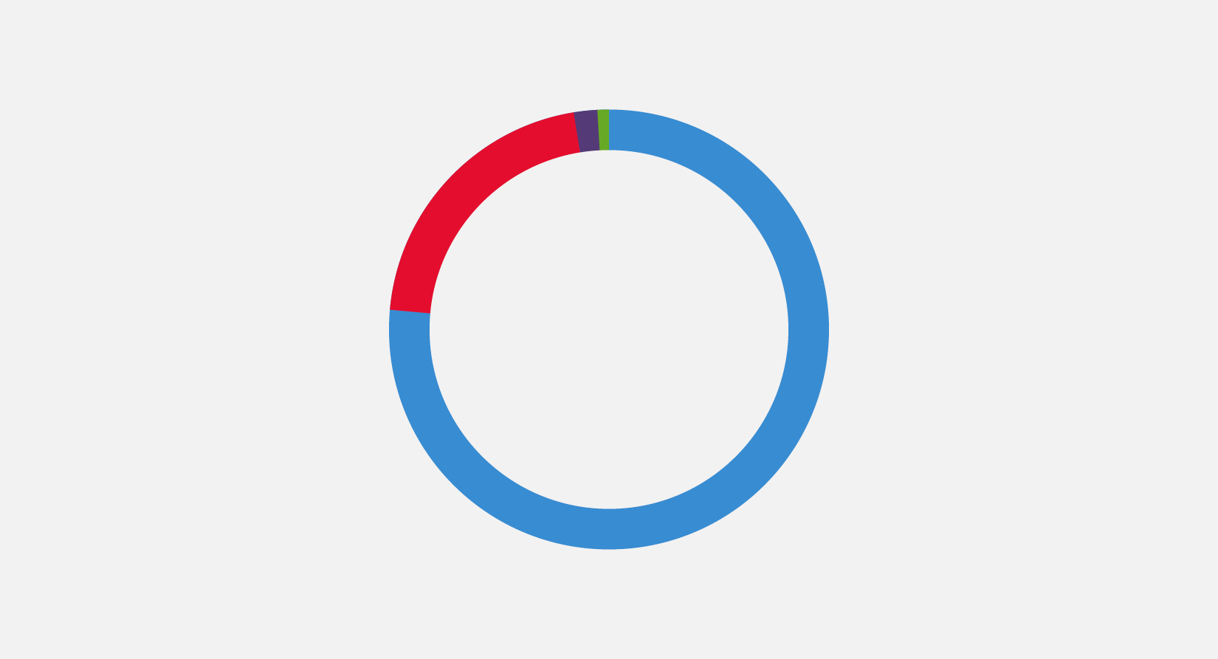
Composición de la atmósfera
0,94%
Otros gases
0,03%
Dióxido de carbono
20,95%
Oxígeno
78,08%
Nitrógeno
-
Fuente: Adaptación. Guía de Calidad del Aire Educación Ambiental MMA.

Slide 4
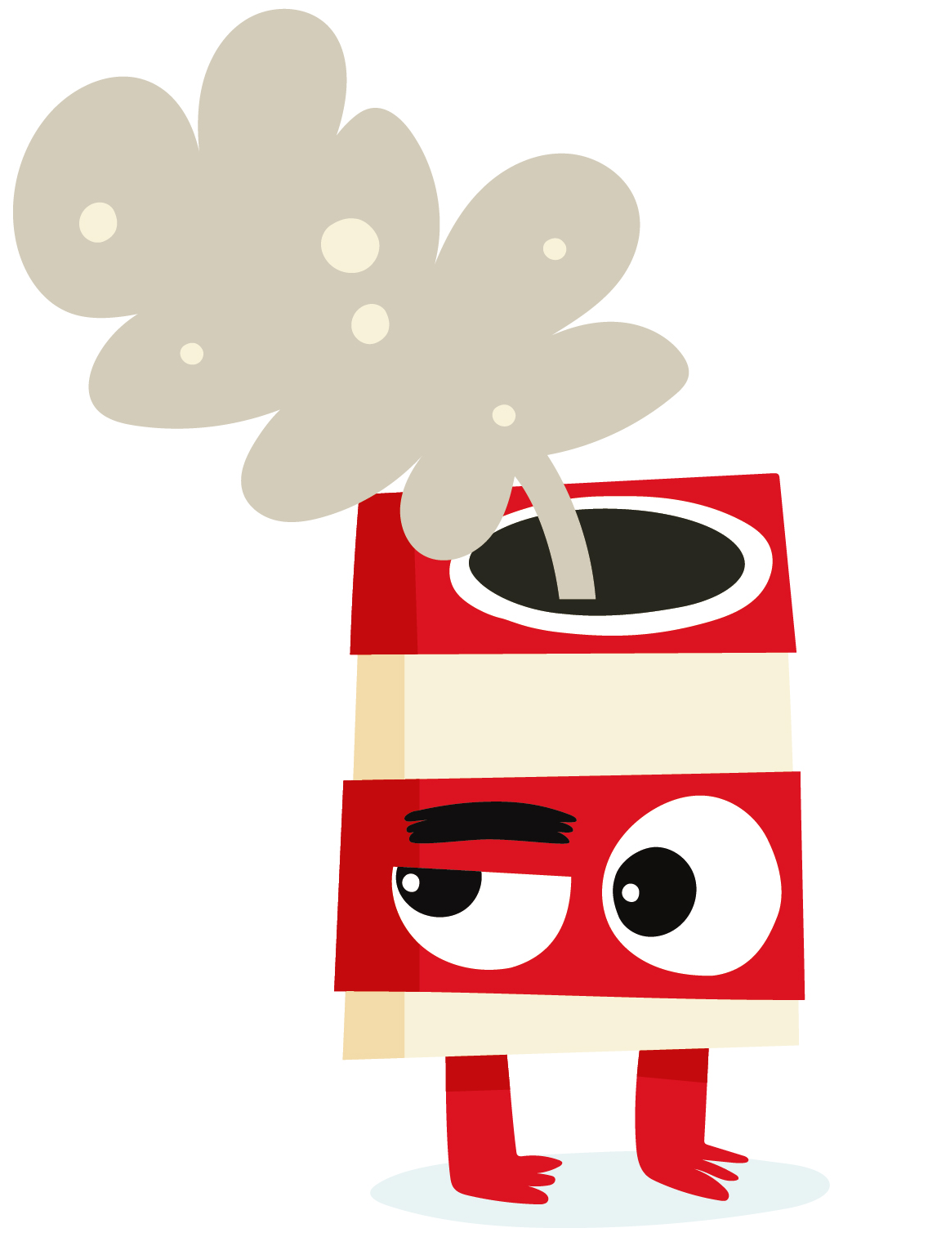
¿Qué es la contaminación atmosférica?
La contaminación atmosférica es la presencia de contaminantes que perjudican la vida y la salud de los seres humanos, animales y plantas.
-
Fuente: Guía de Calidad del Aire Educación Ambiental MMA.

Slide 5
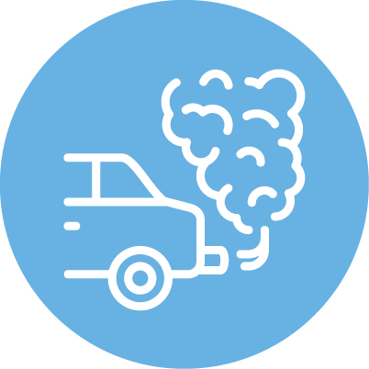
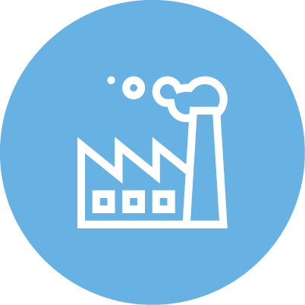
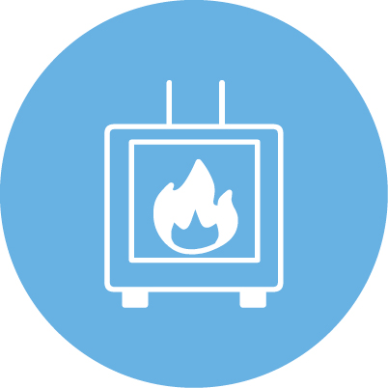
Origen de los contaminantes
Fuentes
Naturales
Fuentes Antropogénicas
FUENTES FIJAS / FUENTES MÓVILES / FUENTES FUGITIVAS
Polen
Tubos de escape
de los vehículos
Erupciones volcánicas
Transporte en ruta
Erosión eólica
Actividades industriales
Polvo suspendido
en las calles
Combustión
residencial de leña

Slide 6
Principales contaminantes
Monóxido
de Carbono
CO
Material Particulado
MP₁₀ y MP_{2,5}
Óxidos de Azufre
SOx
Óxidos de Nitrógeno
NOx
Compuestos Orgánicos Volátiles
COV’s
Ozono
Troposférico
O₃
TRANSPORTE
INDUSTRIA
RESIDENCIAL
OTROS

Slide 7
Tipos de contaminantes
PRIMARIOS
SECUNDARIOS
MP_{2,5}
MP₁₀
O₃
HNO₃
CO
NOx
SOx
H₂SO₄
NH3
-
Fuente: Guía de Calidad del Aire Educación Ambiental MMA.

Slide 8
¿Qué es el material particulado MP₁₀?
¿De dónde proviene?
Fuente Natural: Erosión eólica, erupciones volcánicas, rompimiento de olas y polen, entre otros.
Fuente Antrópica
(generado por las personas):
Polvo suspendido en las calles, tubo de escape de los vehículos, construcciones, demoliciones y actividad industrial, entre otros.
Corresponde a aquel material particulado más grueso.

Slide 9
¿Qué es el material particulado MP₁₀?
El Material Particulado (MP) es una mezcla de partículas sólidas o líquidas que se encuentran en suspensión en la Atmósfera.
Material
Particulado MP₁₀
Es el Material Particulado más Grueso que se encuentra en la Atmósfera y que es invisible a nuestros ojos.
Es muy pequeño, su tamaño es menor a 10 micrones.
Si comparamos el MP₁₀ con un grano de arena de la playa, el MP₁₀ es 9 veces más pequeño…

Slide 10
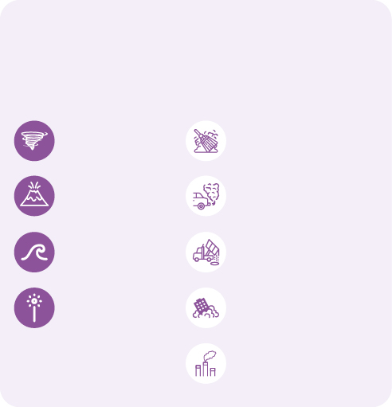
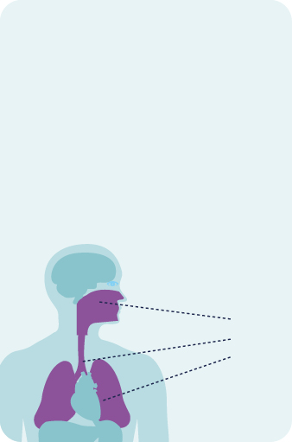
¿Qué es el material particulado?
Material
Particulado MP₁₀
¿De dónde proviene el MP₁₀?
Efecto en la salud
por el MP₁₀
¿Qué podemos hacer?
Fuente
Natural
Fuente
Antrópica
(generando por las personas)
Planta un árbol, captan las partículas de MP₁₀ y absorben CO₂ devolviendo oxígeno a través de sus hojas.
Erosión
eólica
Polvo suspendido en las calles
Irritación de vías respiratorias
Realiza un plan de acción para evitar la contaminación del aire junto a tus profesores y compañeros/as.
Erupciones volcánicas
Tubo de escape de los vehículos
Rompimiento
de olas
Construcciones
Elije caminar o trasladarte en bicicleta, son cero emisión.
Polen
Demoliciones
MP₁₀
Infórmate sobre la Calidad del Aire de Santiago a través de la app Aire Santiago.
Actividades industriales

Slide 11
¿Qué es el material particulado MP_{2,5}?
El Material Particulado (MP) es una mezcla de partículas sólidas o líquidas que se encuentran en suspensión en la Atmósfera.
Material
Particulado MP_{2,5}
MP2,5 corresponde a partículas de diámetro menor a 2,5 micrones.
Este pequeño tamaño lo hace 100% respirable y puede penetrar
profundamente en los alvéolos pulmonares e incluso llegar al torrente sanguíneo.
Si comparamos el MP_{2,5} con un grano de arena de la playa, el MP_{2,5} es 36 veces más pequeño…

Slide 12
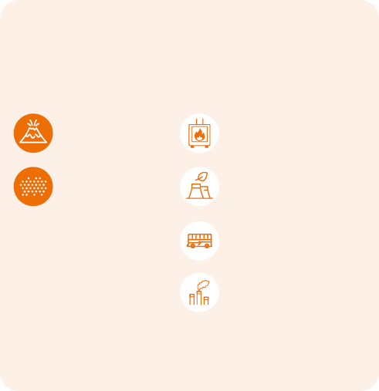
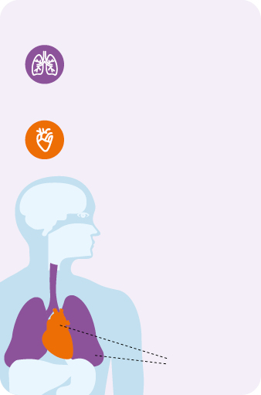
¿Qué es el material particulado MP_{2,5}?
Material
Particulado MP_{2,5}
¿De dónde proviene el MP_{2,5}?
Efecto en la salud
por el MP₁₀
Efecto en la salud por el MP₁₀
Actividades
Naturales
Actividades Antrópica
(generando por las personas)
Bronquitis, irritación de vías respiratorias, asma
Prefiere caminar o usar bicicleta, son cero emisiones.
Erupciones volcánicas
Combustión residencial de leña
Aumenta la posibilidad de enfermedades cardíacas
En días de episodios críticos disminuye la intensidad de las actividades físicas. Sigue las indicaciones de la autoridad.
Polvo suspendido por viento
Centrales
térmicas
Transporte
en ruta
Sella puertas y ventanas, así en invierno impedirás que entre el frío a tu casa, y usarán menos calefacción.
Industria
MP_{2,5}

Slide 13
¿Qué es el material particulado?
Material
Particulado MP_{2,5}
¿Podemos hacer algo?
Existe el Plan de Prevención y Descontaminación Atmosférica (PPDA) para para la Región Metropolitana de Santiago que cuenta con medidas de descontaminación para las fuentes contaminantes: transporte, industria, sector residencial, entre otros.
Algunas de ellas son:
Nuevas metas a la industria para la reducción de sus emisiones de Material Particulado.
Prohibición permanente del uso de calefactores a leña en la Provincia de Santiago y las comunas de San Bernardo y Puente Alto (excepto pellets), medida que se extiende a toda la RM en días de episodios de Alerta, Preemergencia y Emergencia
Implementación de la Gestión de Episodios Críticos (GEC) entre el 1º mayo y el 31 agosto de cada año.

Slide 14
¿Qué es el ozono?
Es una molécula que se compone de tres átomos de oxígeno, no lo podemos ver, pero en gran cantidad toma un color azulado.
Genera un escudo protector en la Estratósfera, que nos protege de los dañinos rayos ultravioleta del sol.
En la Tropósfera, está el Ozono Troposférico, resulta dañino para la salud de las personas y los ecosistemas, lo conocemos como Ozono "malo o dañino".

Slide 15
¿Qué es el ozono?
Distribución del Ozono en la Atmósfera
Radiación
solar
Ozono Estratosférico
“Ozono necesario”
Protege la Tierra de la radiación solar
Es el Ozono “bueno”.
Ozono Troposférico
Se forma por reacciones de contaminantes con el oxígeno de la atmósfera y la radiación solar.
“Ozono dañiño”
Perjudica a la salud humana y al medioambiente
El Ozono troposférico,
al estar en contacto con las personas, resulta dañino para la salud.
Es el Ozono “malo”.
Sabías que…
Las impresoras láser y fotocopiadoras también favorecen la formación de Ozono en oficinas, producto de la radiación que éstas utilizan.
En altos niveles pueden ser dañino para la salud de las personas, los animales y la vegetación.

Slide 16
Calidad del Aire
¿Cómo entendemos la Calidad del Aire?
Emisiones Atmosféricas
Contaminantes
Primarios
Química
Condiciones
Meteoreológicas y topográficas
Transformación
Química
Contaminantes
Secundarios
Calidad
del Aire
Concentración
O₃
HNO₃
Partículas
La Calidad del Aire es dinámica y depende de diversos factores.
Grado de dispersión
Velocidad y dirección del viento
Presión atmosférica
Temperatura
Precipitación
Efectos
Salud humana
Animal
Vegetal

Slide 17
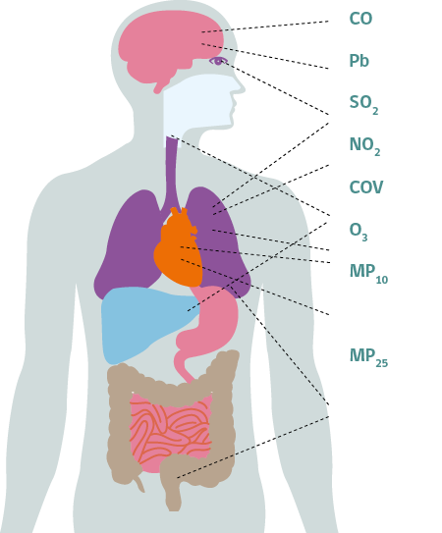
¿Cómo afectan los contaminantes a las personas?
Los efectos a la salud:
Retraso en conductas del aprendizaje
Daño a la médula espinal
Leucemia
Problemas en el feto
Bronquitis
Irritación de vía respiratorias
Asma
Irritación de ojos
Mareos
Dolor de cabeza
Aumenta la posibilidad de enfermedades cardíacas

Slide 18
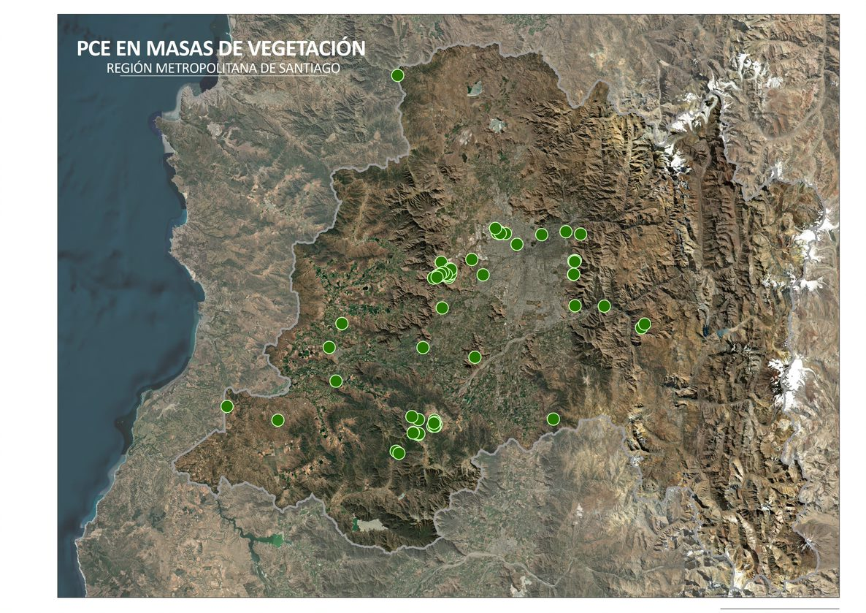
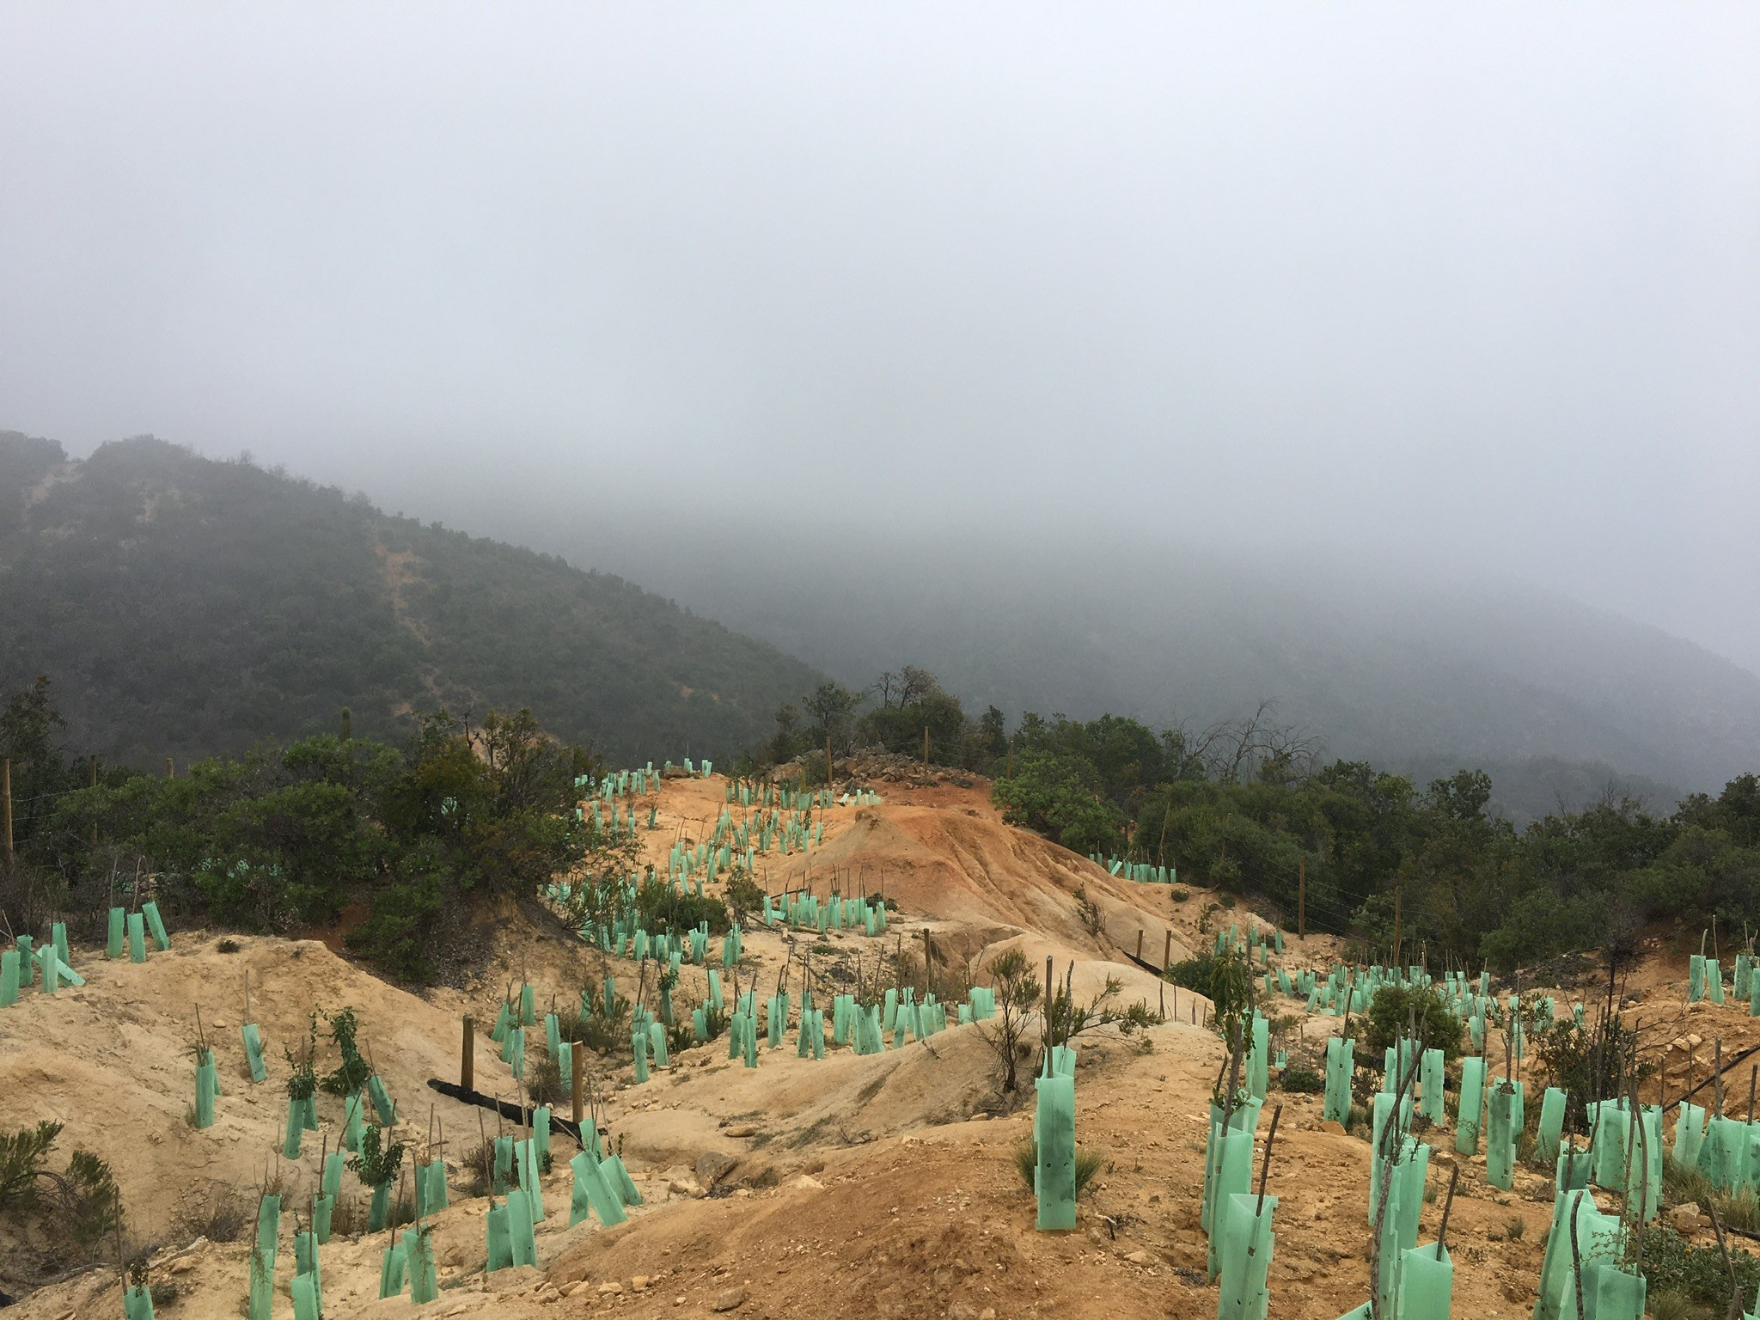
La Calidad del Aire en la Región Metropolitana
Programas de Compensación de Emisiones (PCE)
Mantención y generación de áreas verdes y masas de vegetación.

Slide 19
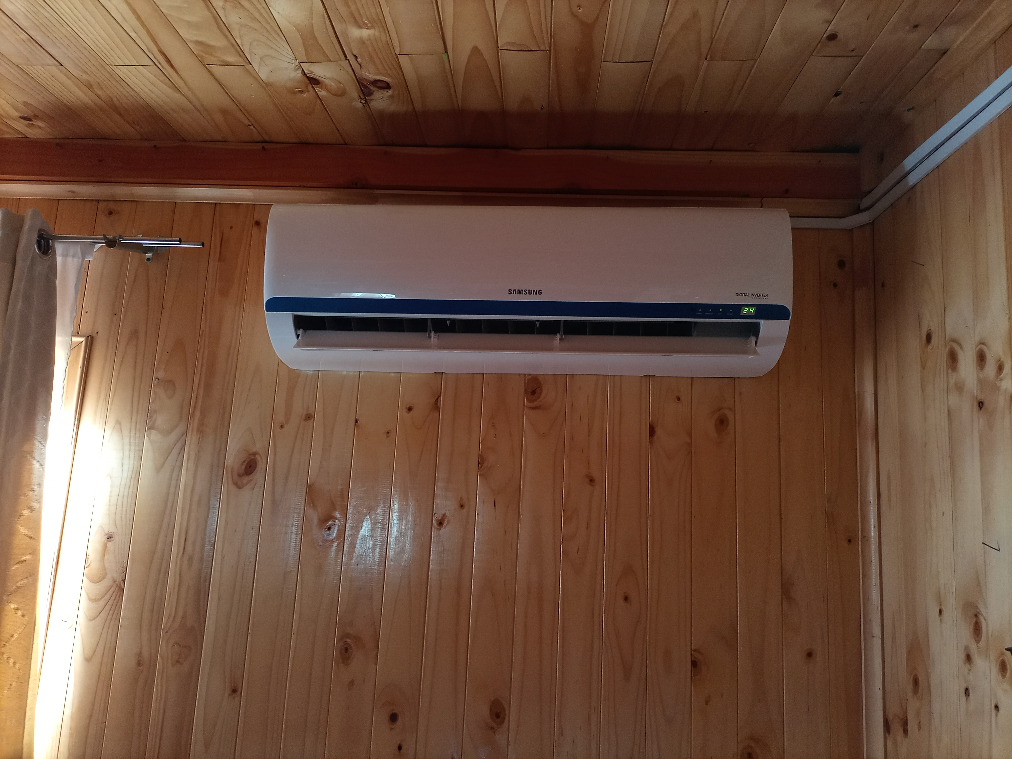
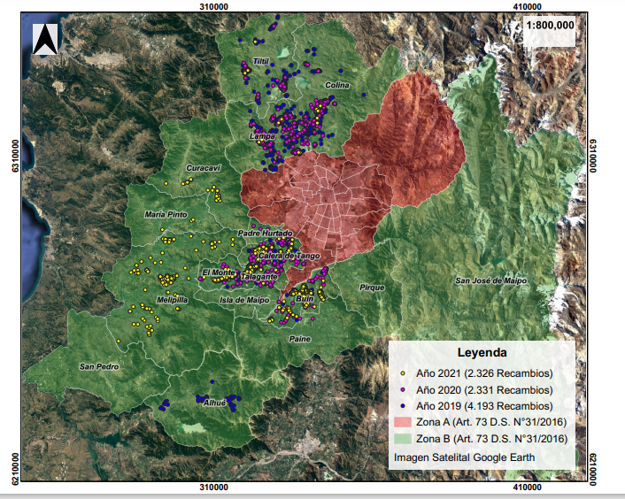
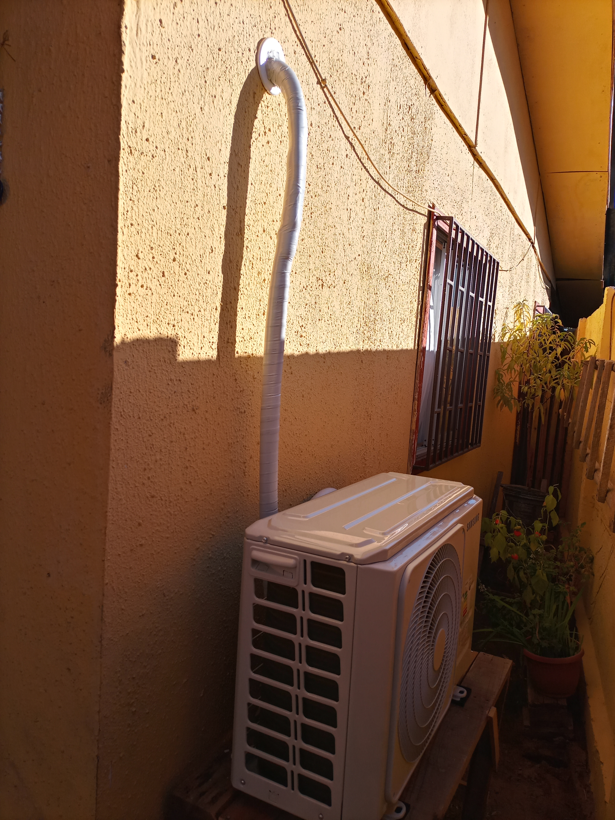
La Calidad del Aire en la Región Metropolitana
Programas de Compensación de Emisiones (PCE)
Recambio de calefactores
Total de recambios: 9.516
Solo 3 comunas de la Zona B no han recibido recambios, San José de Maipo, Pirque y San Pedro.

Slide 20
Historia de Calidad del Aire
Dicta 1º PPDA RM
Inicio elaboración Plan de Prevención
Nueva Norma de Calidad del Aire (MP_{2,5})
Nuevo
PPDA
1998
2012
2017
1996
2009
2017
Zona saturada
Ozono MP₁₀
CO
Zona Latente
NO₂
Actualización
PPDA
Zona saturada
por MP_{2,5}

Slide 21
Efectos del material particulado
EFECTOS SALUD HUMANA
MP10:
Fracción Gruesa
2,5 < 10 micrones
Vías respiratorias llegando sólo hasta la región toráxica
Impacto a nivel local.
Tiempo de permanencia en el aire es menor.
Calidad
del Aire
MP
_{(masa/volumen)}
_{Ug/m3}
MP2,5:
Fracción Fina
≤ 2,5 micrones
Vías respiratorias llegando hasta pulmones y alveolos
Impacto en largas distancias.
Tiempo de permanencia en el aire es mayor.

Slide 22
Las características atmosféricas y geográficas de Santiago nos ponen un gran desafío
Aire muy frío
CAPA DE INVERSIÓN TÉRMICA
Aire caliente
Durante el invierno los contaminantes se quedan atrapados debido a la escasa circulación del aire
Aire frío

Slide 23
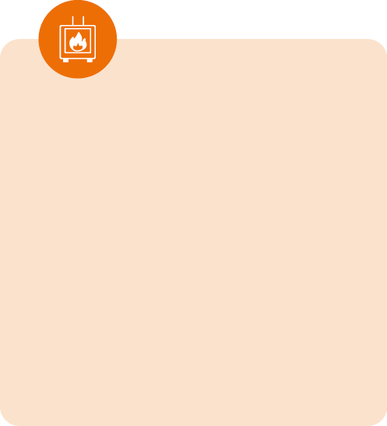
Principales medidas del PPDA
Transporte
Industria
Residencial
Exigencia de la norma Euro VI a flota del Transantiago.
Nuevas norma de emisión.
Prohibición permanente de uso de calefactores y cocinas a leña en la Provincia de Santiago, y las comunas de San Bernardo y Puente Alto. Excepto los calefactores a pellets.
Otras medidas
Construcción de 300 kilómetros de ciclovías y 3.000 bici estacionamientos.
Incremento de áreas verdes.
Mejora en
los combustibles.

Slide 24
#DescontaminemosSantiago

